Slide 1
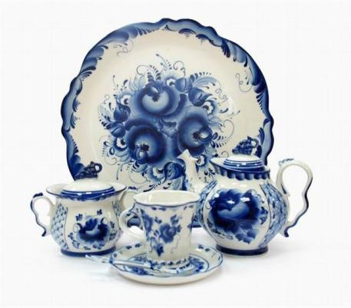
Виртуальная экскурсия
для детей среднего и старшего дошкольного возраста
Гжель
Трайдакало Т.Г. воспитатель высшей квалификационной категории

Slide 2
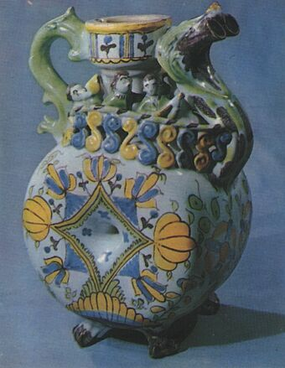
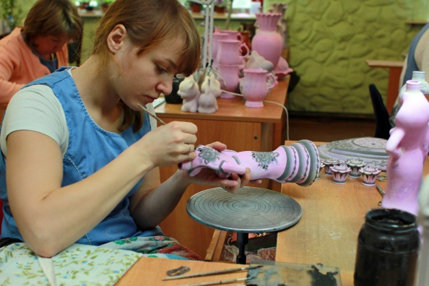
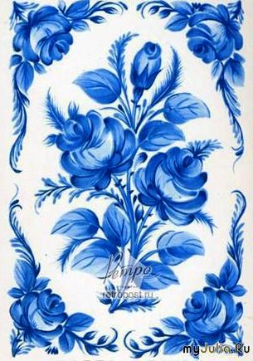
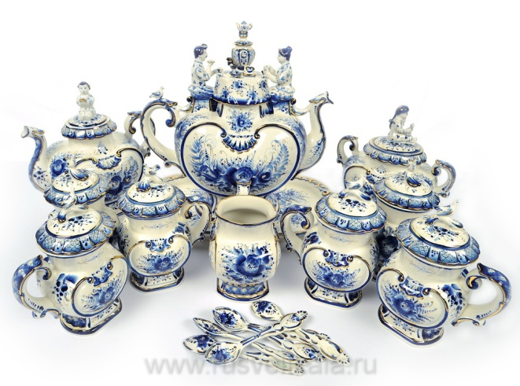
Маршрут экскурсии
Пояснительная записка
Для выбора маршрута щелкните по картинке
Технология изготовления
Элементы
росписи
История промысла
Дидактическая игра
«МАГАЗИН ПОСУДЫ»
Галерея

Slide 3
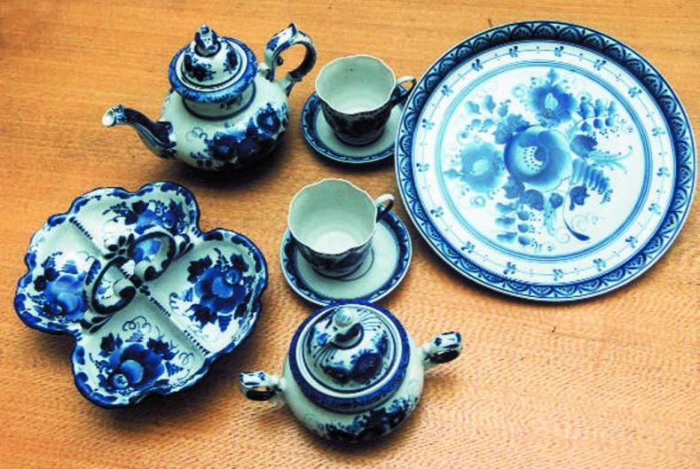
История промысла
Гжель - небольшое село, название которого стало символом неповторимого искусства и народного мастерства. Также гжелью называют выпускаемые в этих местах высокохудожественные фарфоровые изделия, расписанные кобальтом по белому фону. Этому промыслу уже 400 лет.

Slide 4
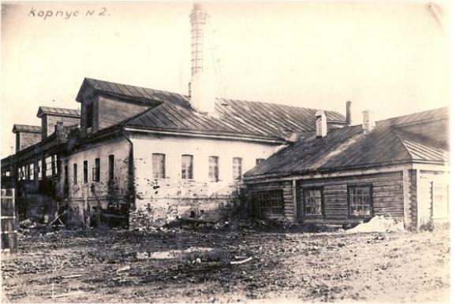
К 1812 году в Гжели насчитывается 25 заводов, выпускающих посуду.

Slide 5
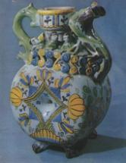
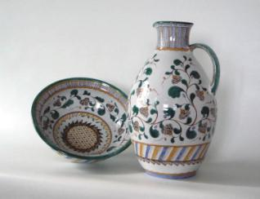
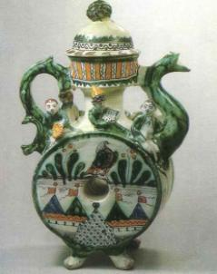
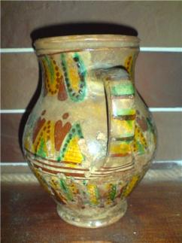
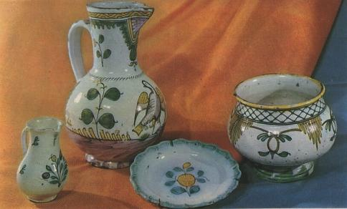
До середины XVIII века Гжель делала обычную для того времени гончарную посуду, изготавливала кирпич, гончарные трубы, изразцы, а также примитивные детские игрушки, снабжая ими Москву. Гжельские изделия прошлого совсем не похожи на современные. Изначально изделия из глины расписывали желтой, охристой, зеленой, синей, коричневой краской.

Slide 6
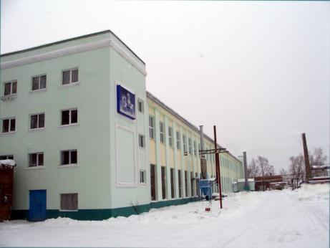
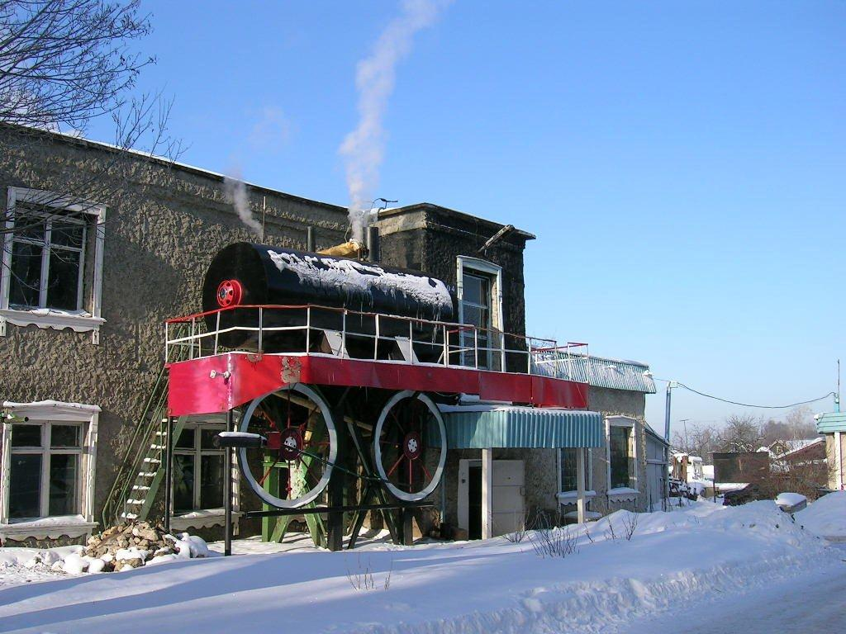
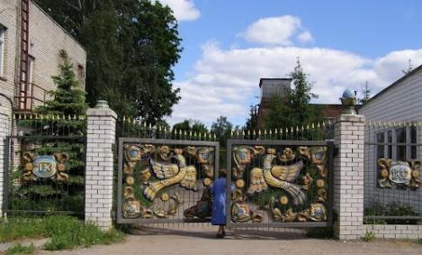
МАРШРУТ
В наши дни традиционную гжель выпускают на заводе «Синь России».

Slide 7
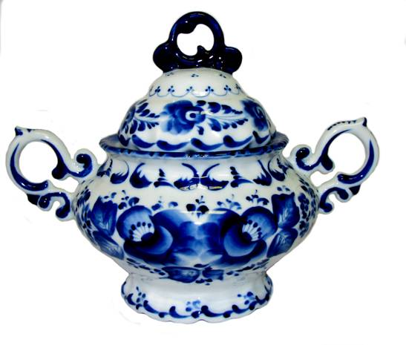
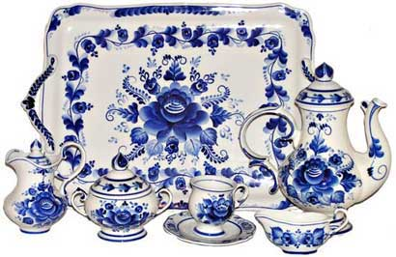
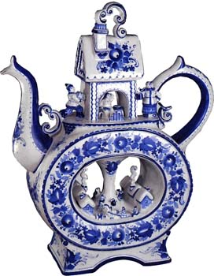
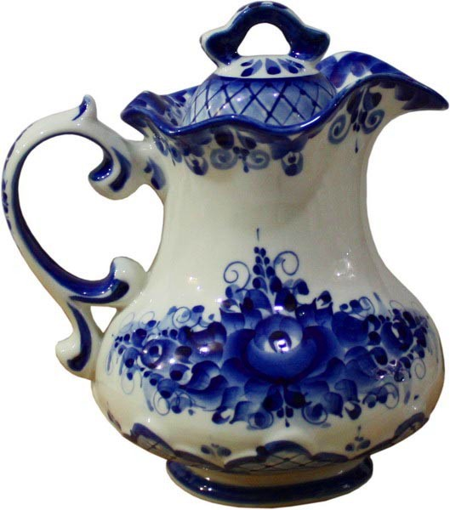
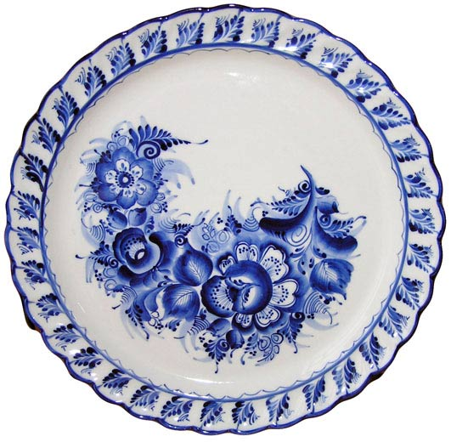
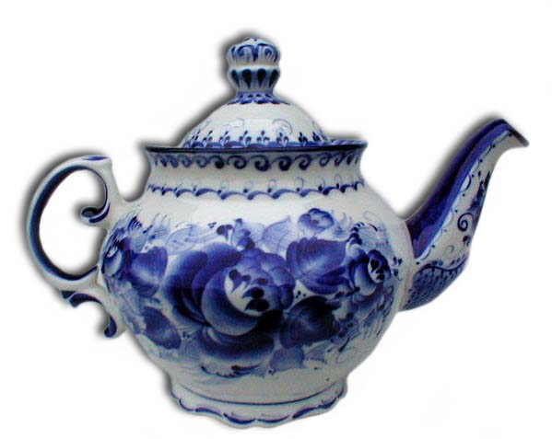
Галерея
Посуда
Для гжельской посуды характерны изысканность формы, плавность линий контура, сине-голубой узор на белом фоне, украшение лепными фигурками.

Slide 8
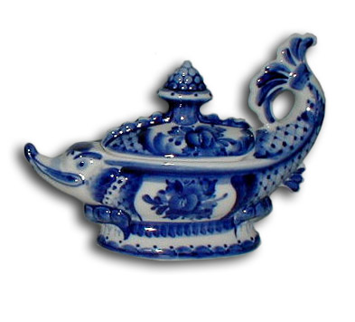
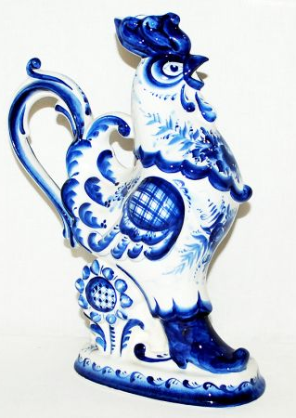
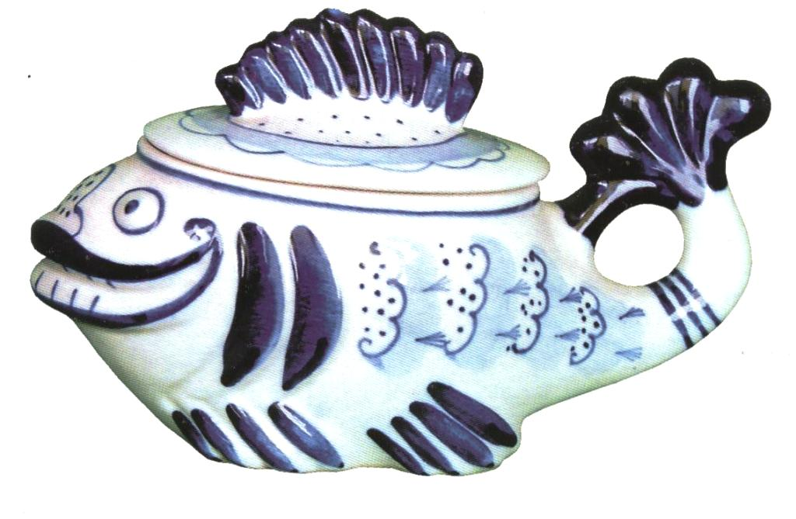
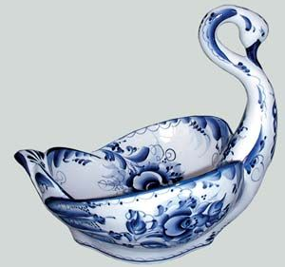
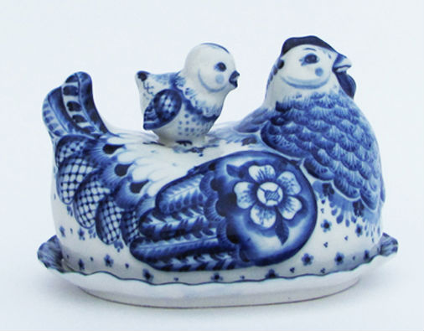
Галерея
Гжельская посуда в форме образов животных.

Slide 9
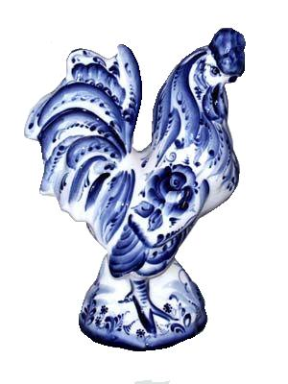
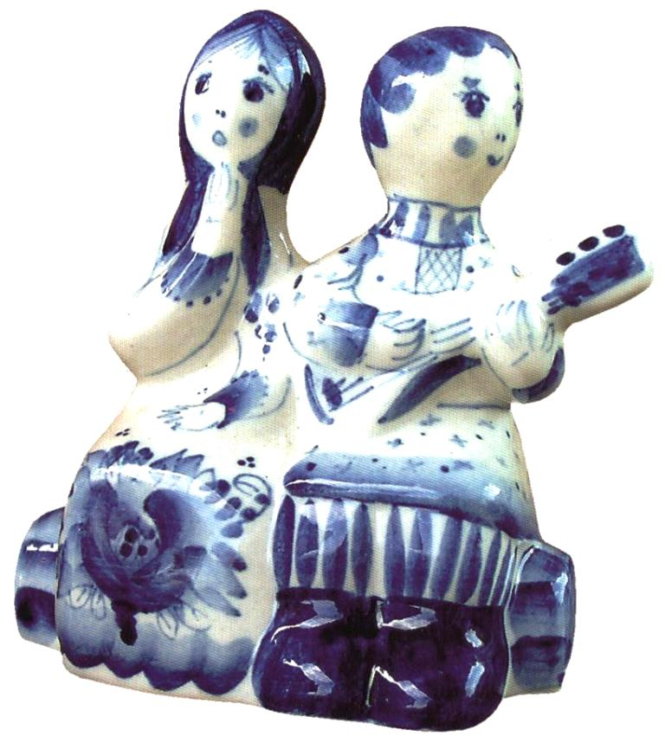
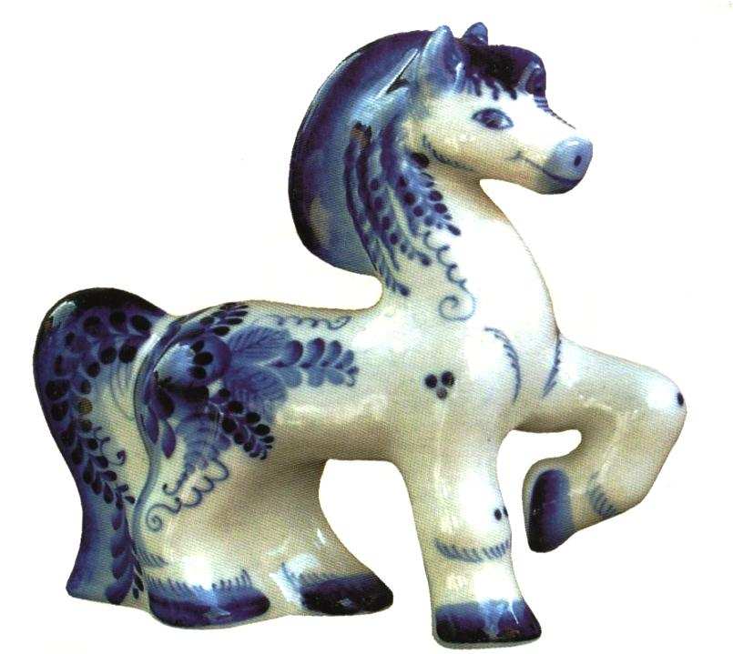
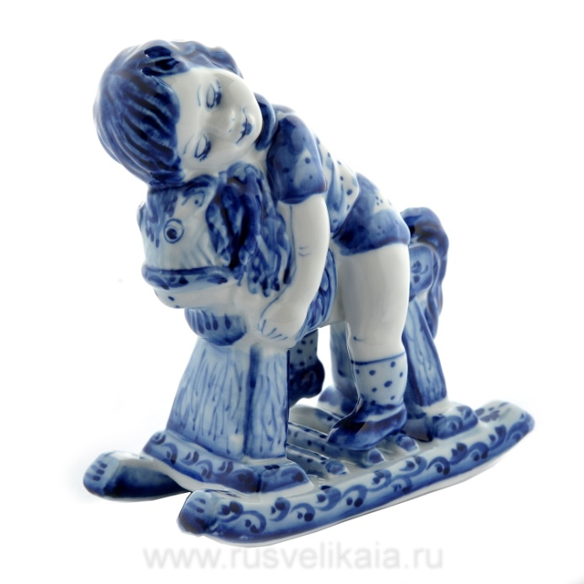
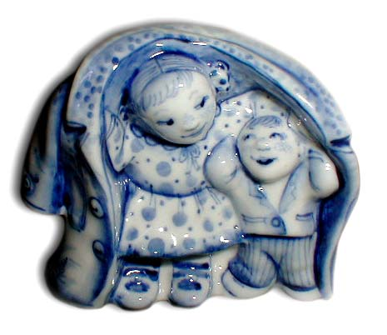
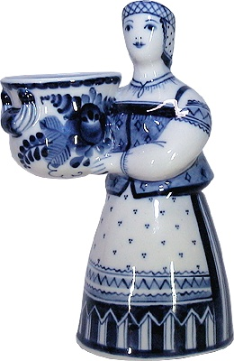
Галерея
Скульптура

Slide 10
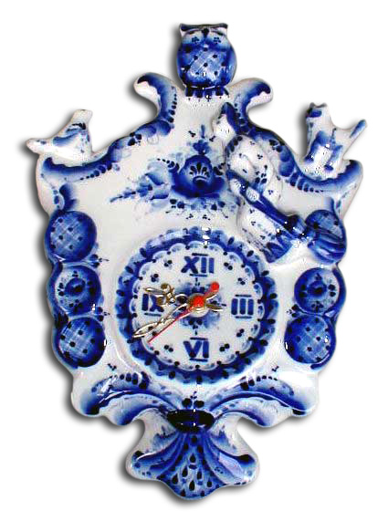
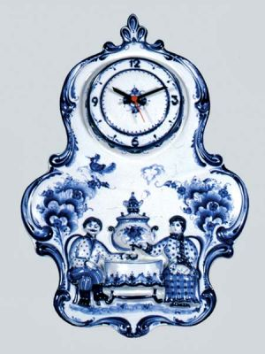
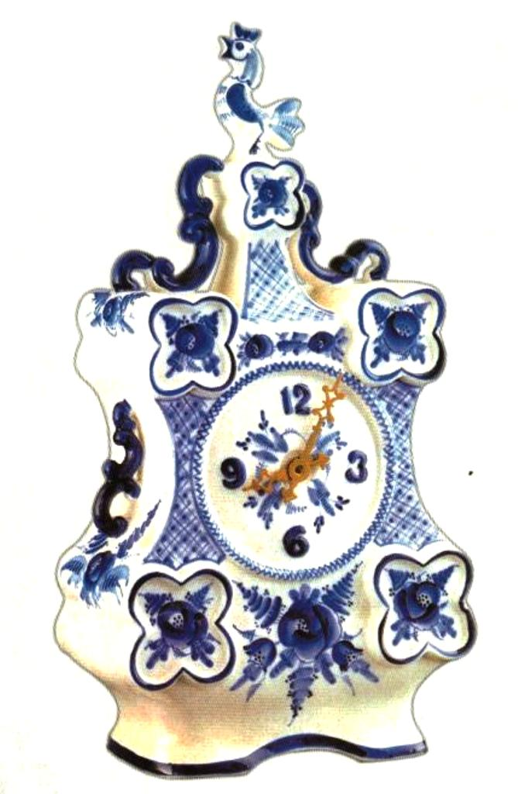
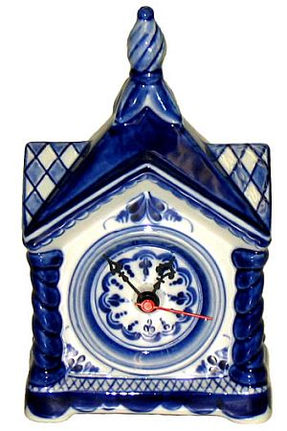
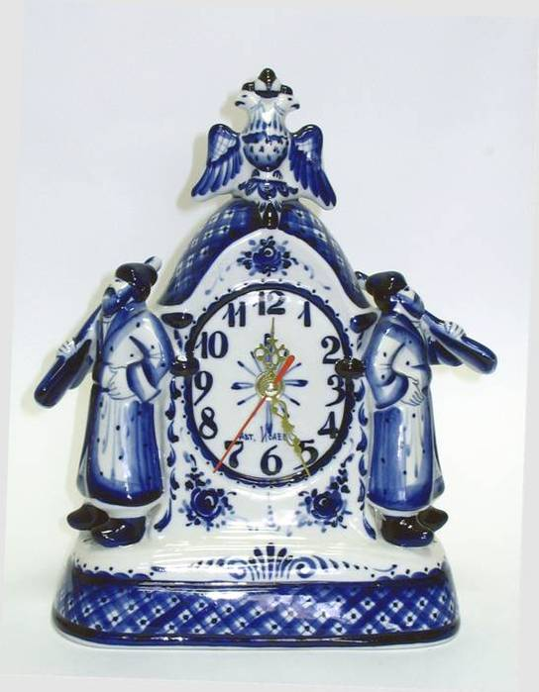
Галерея
Часы

Slide 11
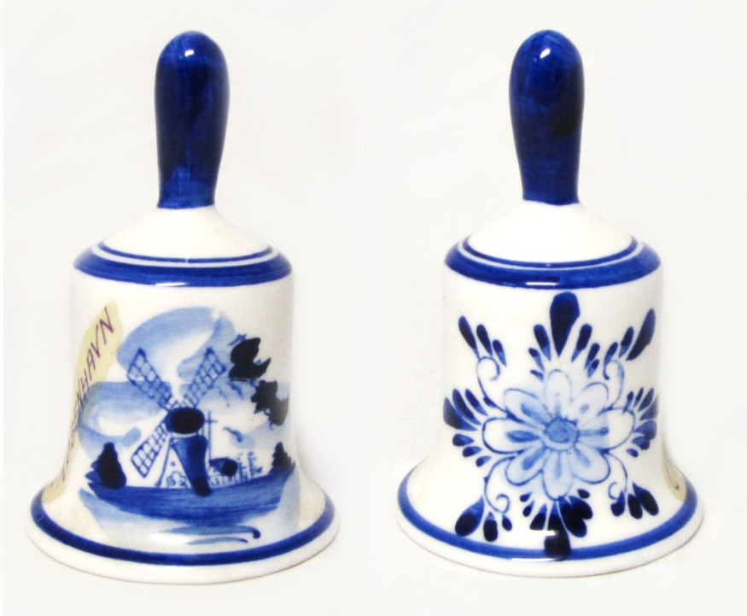
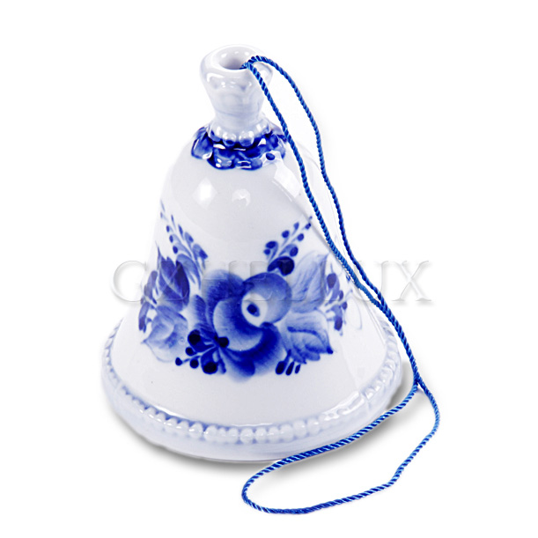
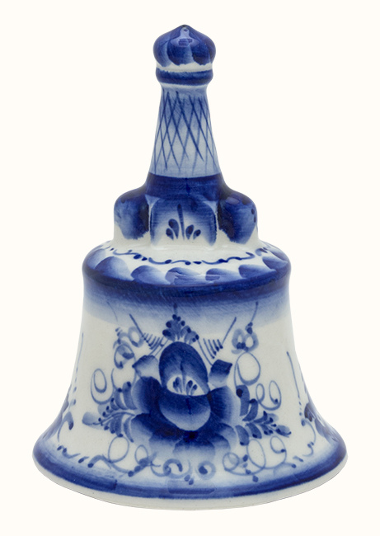
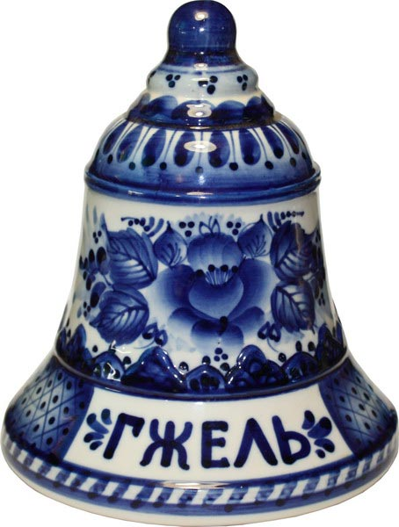
Галерея
Колокольчики

Slide 12
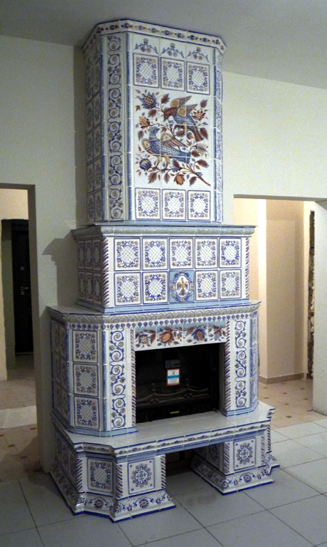
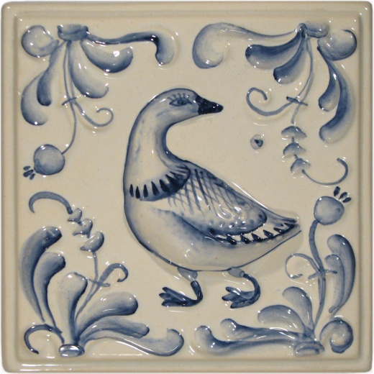
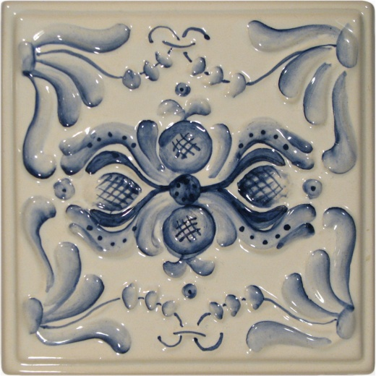
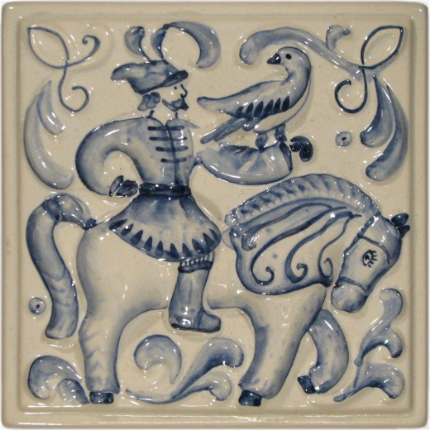
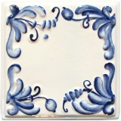
Галерея
Изразцы
МАРШРУТ

Slide 13
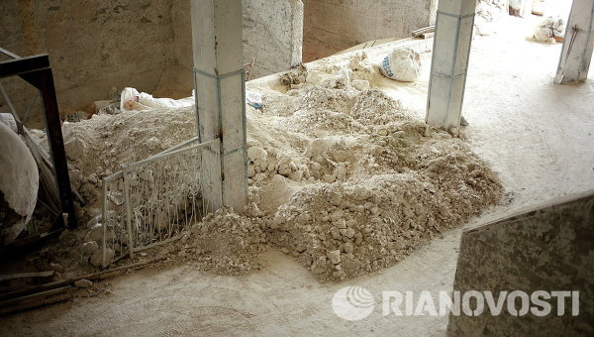
Технология изготовления
Сырьевой цех Гжельского фарфорового завода, отсюда начинается заготовка фарфорового раствора – шликера.

Slide 14
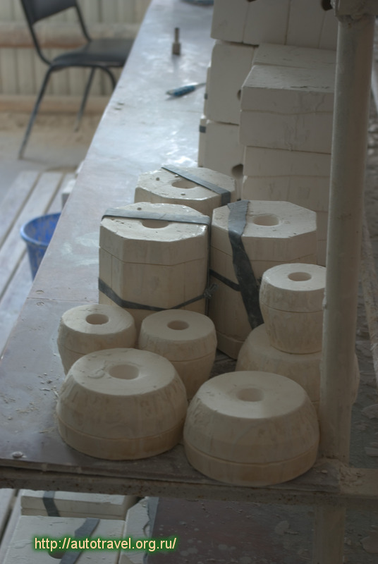
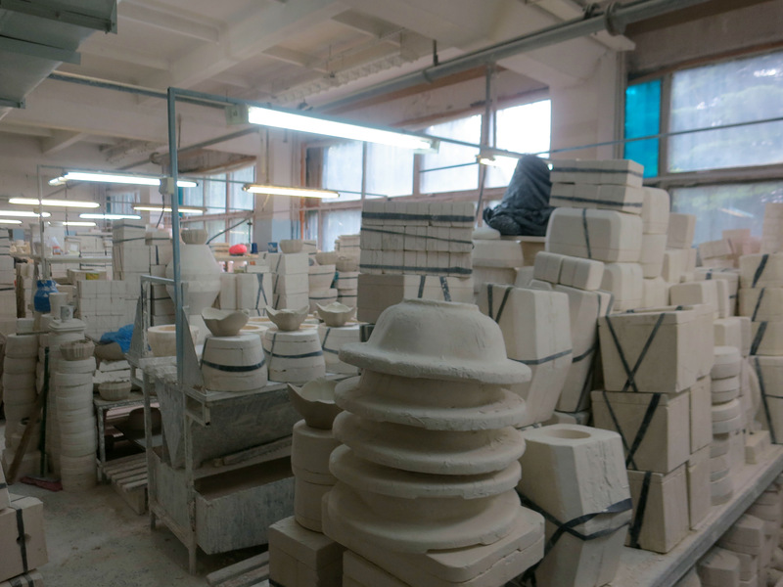
Фарфоровые изделия изготавливаются путём литья в гипсовых формах. Гжельские мастера на специальных гончарных станках вытачивают гипсовые разъёмные формы для отливки будущих изделий.

Slide 15
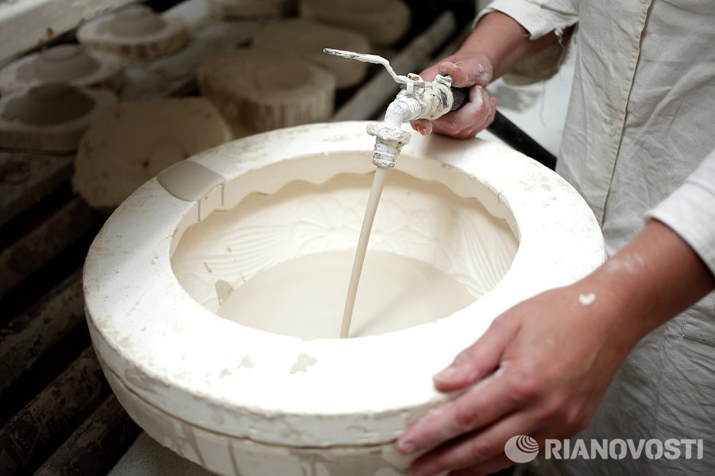

Затем в гипсовую форму литейщик заливает жидкую керамическую массу — шликер.

Slide 16



Пористый гипс вытягивает и впитывает влагу, шликер постепенно затвердевает, приобретая очертания формы. Далее форму раскрывают и достают полуфабрикат, вручную подправляют и заглаживают «швы».

Slide 17

Керамические изделия подвергают обжигу дважды. Возможно, именно поэтому в названии художественного промысла «Гжель» слышатся отзвуки глагола «жечь»? Первый утильный обжиг производят при относительно низкой температуре.

Slide 18


После предварительного обжига изделия проходят «фуксиновый контроль»: полуфабрикаты опускают в розовый нестойкий раствор фуксина, пропадающий под воздействием света. Этот технологический процесс даёт возможность проверить качество керамических изделий, делает заметными мелкие трещинки и сколы.

Slide 19



Далее мастер расписывает изделия окисью кобальта. Перед покрытием глазурью будущая гжель представляет сочетание розового и чёрного цветов.

Slide 20


Расписанные изделия покрывают глазурью, густой белой не прозрачной жидкостью, которая после обжига становится прочной и прозрачной, как стекло.

Slide 21


МАРШРУТ
Глазурированая посуда до обжига
…после обжига
После нанесения глазури изделиям предстоит выдержать окончательный второй обжиг. Воздействие высокой температурой превращает «молочные» изделия в бело-голубые: глазурь становится прозрачной и крепкой, а роспись приобретает знаменитый васильковый оттенок. От высокой температуры большинство красок выцветает, только кобальт сохраняет свою небесную синеву. Именно поэтому изделия этого художественного промысла выдержаны в синих тонах.

Slide 22



Элементы росписи
Гжельские чайники, молочники, кувшины сохраняют фольклорную способность к импровизации. Сюжеты рисунков народного промысла удивительны и разнообразны. Используя один и тот же набор живописных элементов, мастера создают традиционные мотивы гжельской росписи: растительные орнаменты, сказочные птицы, жанровые сценки, архитектурные пейзажи.

Slide 23


Основным приёмом гжельской росписи является кистевой мазок, создающий множество тончайших градаций синего цвета c обширным тональным диапазоном от тёмных и плотных до светлых и лёгких тонов. Многообразие синего цвета придаёт «одноцветному» изображению богатое тональное звучание.

Slide 24



Не менее важны второстепенные элементы, входящие в живописные композиции: спиралевидные завитки и закручивающиеся усики, точечные и штриховые заполнения, различные росчерки и линейные отводки, геометрические сетки и узкие пояски простого орнамента.

Slide 25



Бордюры и сетки.

Slide 26

МАРШРУТ

Slide 27




Найдите гжельскую посуду

Slide 28
Найдите гжельскую посуду

Slide 29





Найдите гжельскую посуду

Slide 30
Найдите гжельскую посуду

Slide 31





Найдите гжельскую посуду

Slide 32
Найдите гжельскую посуду

Slide 33





Найдите гжельскую посуду

Slide 34
Найдите гжельскую посуду

Slide 35
Правильно!!!
Это гжельская посуда.
МАРШРУТ

